Slide 1
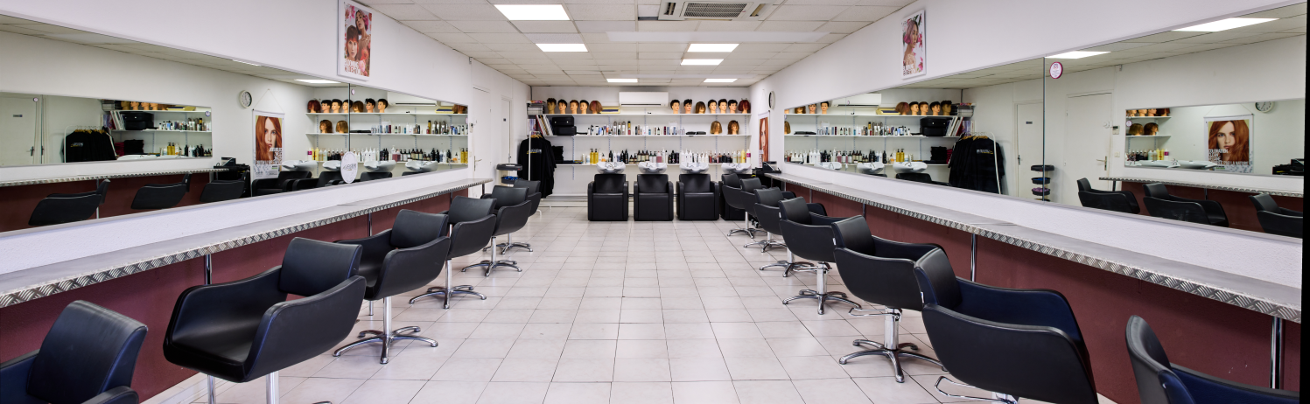
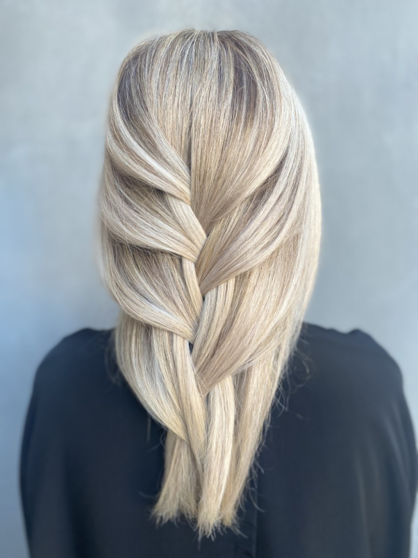
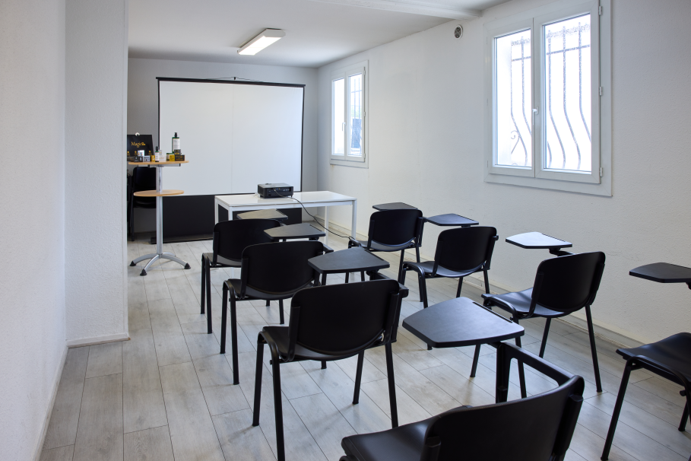
L’Académie Coiffure Beauté Méditerranée
vous présente ses formations pour le 1er semestre 2025

Slide 2
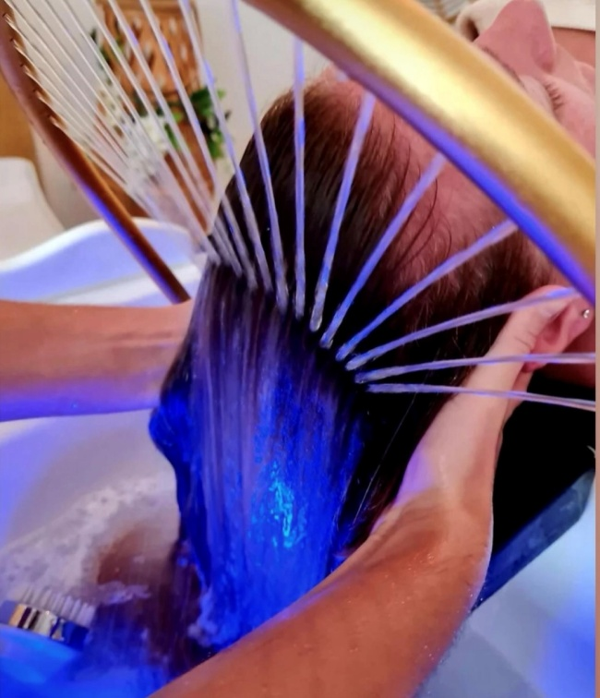
Formation Head Spa & Soins Capillaires
Marjorie Pometti
700 € net (pour 2 jours de formation) matériel compris
maxi 6 Stagiaires
Lundi 10 & Mardi 11 Février
Marjorie Pometti
14 ans d’expérience dans les métiers de la coiffure, titulaire du Brevet de Maitrise III, formation en morphovisagisme, relooking, dernière tendance coloration et coupe.
Enseignante en école privée de coiffure pendant 4 ans, aujourd’hui formatrice en son nom, ainsi que pour des maisons de produits et gérante de son salon de coiffure.
Programme de formation
Maitriser la technique du Head Spa Japonais.
Proposer un service adapté aux besoins de la clientèle.
Maitriser les différents points de pression.
Maitriser les différentes techniques de massages.
Etudier les différents types de produits adaptés aux divers types de cheveux et cuirs chevelus pour élaborer des protocoles de soins personnalisés en fonction des clients.

Slide 3
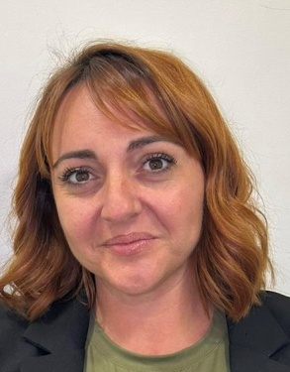
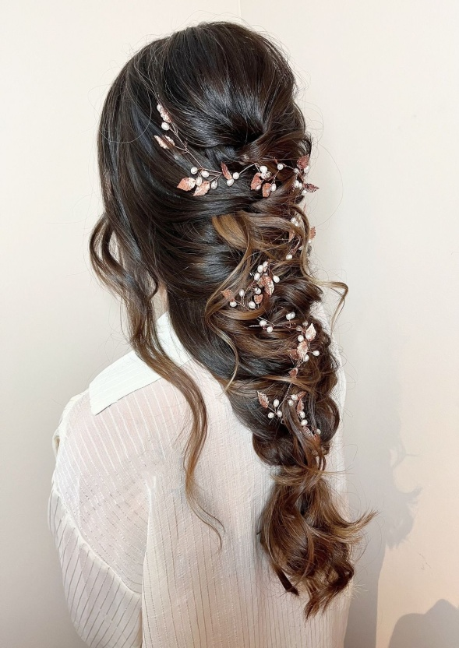
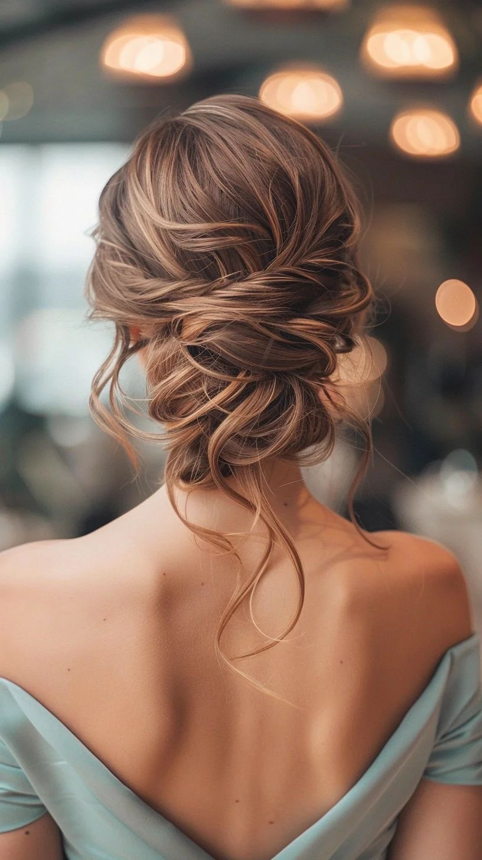
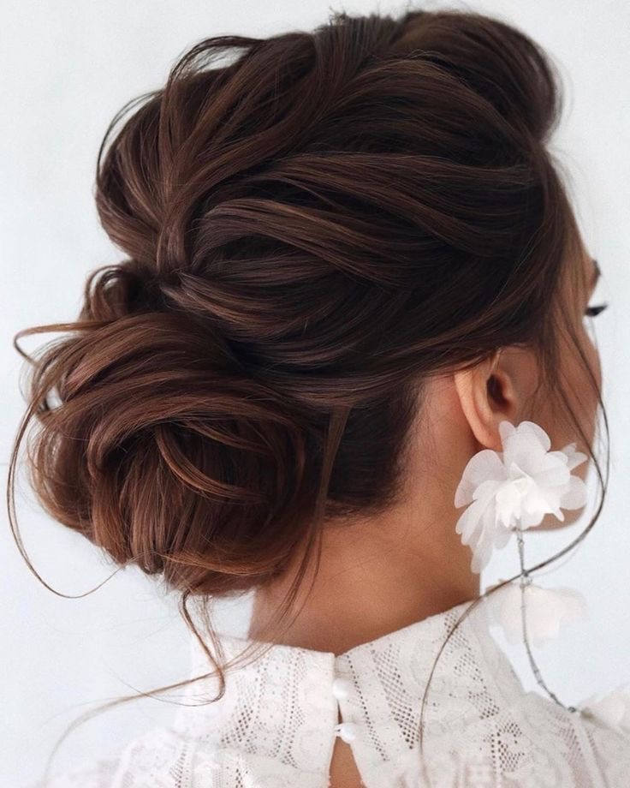
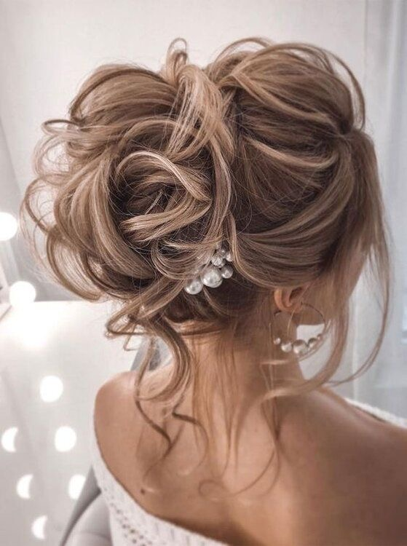
Chignons tendances 2025
Vanessa Cantini
250 € net ou 340 € net (tête d’étude comprise)
Lundi 10 Février
Vanessa Cantini
23 ans d’expérience dans la coiffure dont 15 ans dans la formation.
Elle pourra vous transmettre ses compétences et son expertise acquises grâce à son expérience dans les concours, les séances photos…
La passion de transmettre fait partie intégrante de sa vie quotidienne, tout comme l’art d’embellir et de satisfaire les attentes de vos clientes.
Elle vous invite à découvrir sa formation et à vous familiariser avec toutes les astuces de cet univers.
Programme de formation
Savoir réaliser 4 chignons (cf. les 4 visuels).
Savoir faire une analyse morphologique.
Savoir répondre aux attentes de la cliente grâce à la consultation.
Comment aborder une chronologie de montage, les points d’attaches, des placements & la répartition des volumes.

Slide 4
Formation Head Spa & Soins Capillaires
Marjorie Pometti
700 € net (pour 2 jours de formations) matériel compris
maxi 6 Stagiaires
Lundi 17 & Mardi 18 Février
Marjorie Pometti
14 ans d’expérience dans les métiers de la coiffure, titulaire du Brevet de Maitrise III, formation en morphovisagisme, relooking, dernière tendance coloration et coupe.
Enseignante en école privée de coiffure pendant 4 ans, aujourd’hui formatrice en son nom, ainsi que pour des maisons de produits et gérante de son salon de coiffure.
Programme de formation
Maitriser la technique du Head Spa Japonais.
Proposer un service adapté aux besoins de la clientèle.
Maitriser les différents points de pression.
Maitriser les différentes techniques de massages.
Etudier les différents types de produits adaptés aux divers types de cheveux et cuirs chevelus pour élaborer des protocoles de soins personnalisés en fonction des clients.

Slide 5
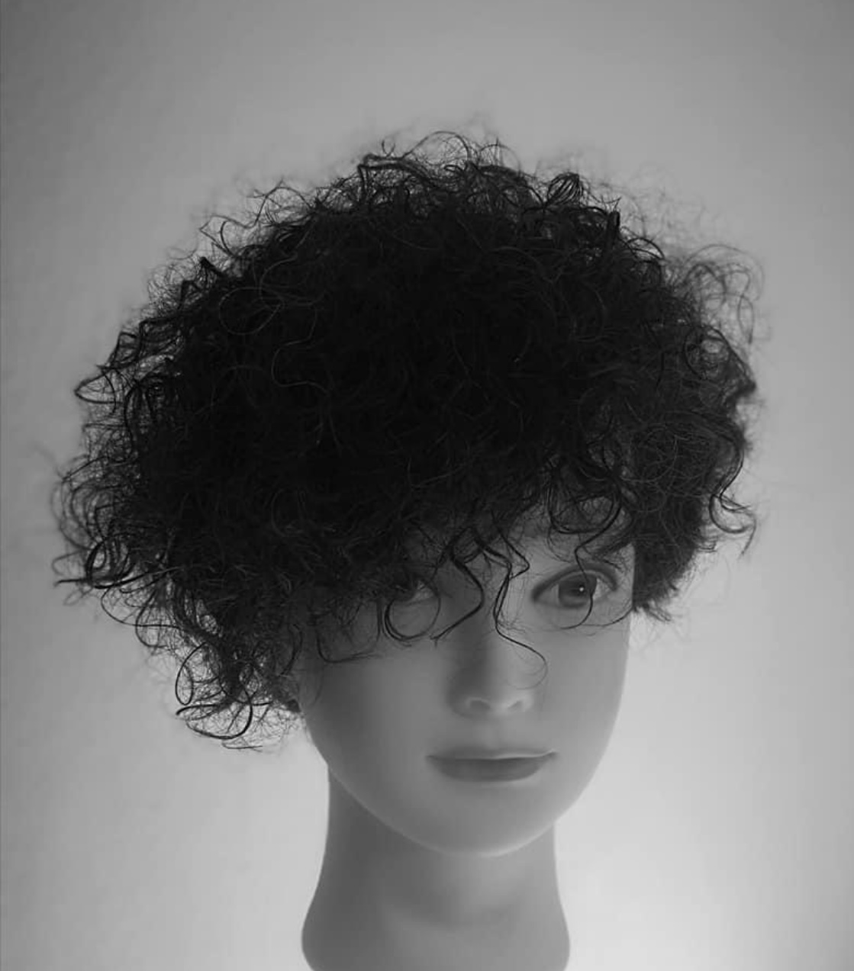
Coupe Femme
« Techniques de Coupes adaptées aux cheveux Texturés,
Bouclés, frisés ou crépus »
Stéphane Battistella
330 € net (tête d’étude comprise)
Lundi 17 Février
Stéphane Battistella
Créateur du salon Premium « L’Appart » à Aix en Provence.
Consultant technique, artistique, formateur et coiffeur artistique depuis une vingtaine d’années pour E.Perma, Medley, Wella.
Programme de formation
A l’issue de la formation, les participants seront capables de :
Acquérir différentes techniques de coupes adaptées aux cheveux bouclés, frisés et crépus.
Utiliser les techniques de coupe & coiffage les plus appropriées à ce type de cheveux.
Acquérir les techniques de coupes sur cheveux secs.

Slide 6
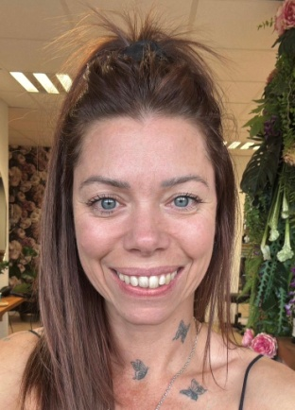
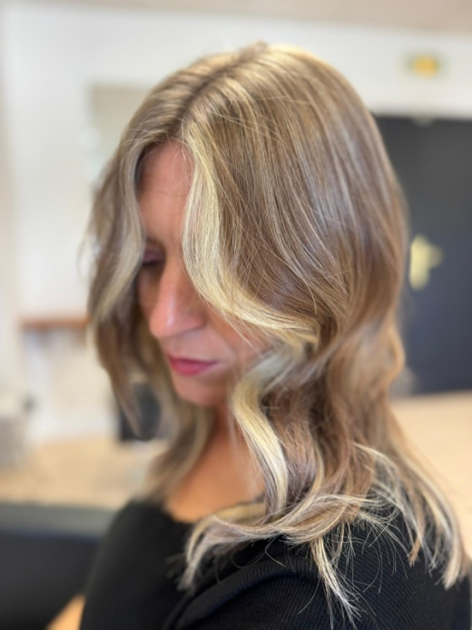
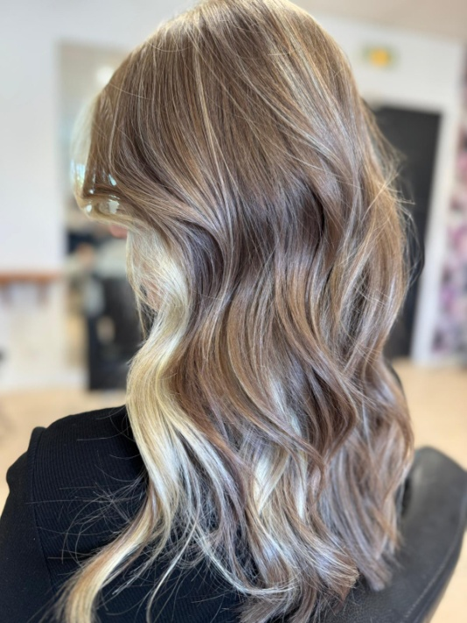
Balayage Head Contouring
(technique Air Touch)
Alice Haillot
270 € net sur modèles
lundi 24 Février
Alice Haillot
Elle a débuté sa carrière de coiffeuse à 14 ans, un métier qui l’a passionné intensément.
Ce qui la motive est d’embellir les clientes et de partager leur joie après une transformation réussie.
En 2014 elle réalise son rêve en ouvrant son salon où elle a pu pleinement mettre en avant son expertise.
Avant tout coloriste, elle est particulièrement passionnée par les techniques de balayages.
Son objectif est de porter une attention particulière aux détails pour mettre en valeur chaque personne qui lui font confiance.
Programme de formation
Acquérir la technicité du balayage « Head Contouring ».
L’Air Touch permet d’apporter de la dimension et de la légèreté tout en suivant les tendances actuelles.
Le but de cette formation est de maitriser chaque étape du balayage « Head contouring » pour pouvoir sublimer, illuminer le visage de vos clientes avec un balayage sur mesure tendance.

Slide 7
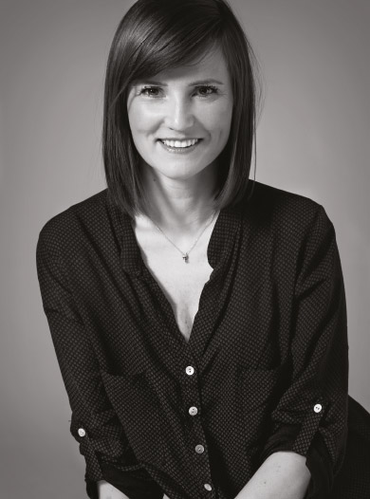
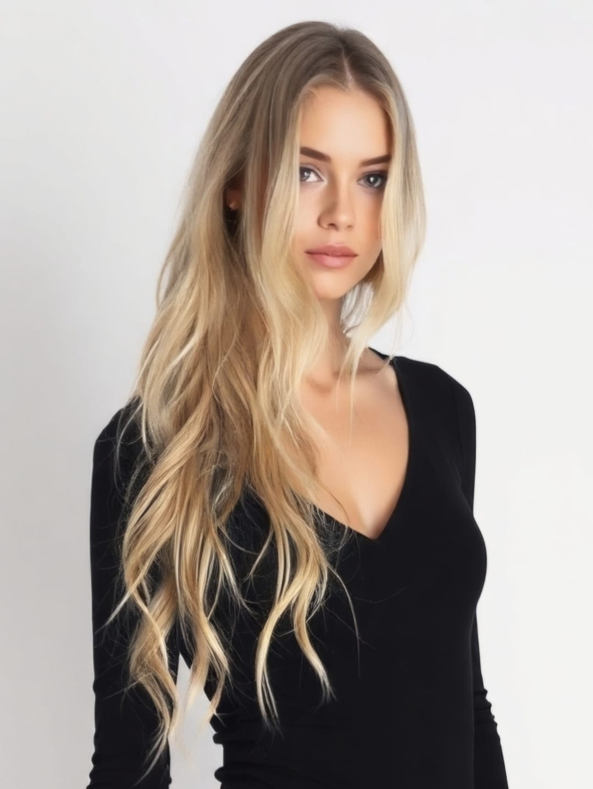
MASTER CLASS
Coloration
Technique Express : créer un ombré naturel avec seulement 12 sections
Béata Bourillon
360 € net sur modèle ou 420 € net (tête d’étude comprise)
Lundi 3 Mars
Béata Bourillon
Membre de l’équipe artistique Eugène Perma Professionnel, elle réalise des shows sur les scènes prestigieuses (MCB, CBM). Béata Bourillon élabore chaque semestre un programme de formation en adéquation avec les problématiques du moment.
Coiffeuse experte indépendante, vit chaque jour au plus près des femmes.
Parce qu’elle sait capter leurs demandes, saisir leurs non dits, interpréter leurs humeurs et cerner leurs besoins, elle crée pour chacune d’entre elles des coupes faciles au quotidien.
Ne jamais contrarier l’implantation des cheveux mais l’épouser dans son identité pour en tirer le meilleur.
Programme de formation
Réalisation d’un balayage ombré en un temps record grâce à une méthode structurée en 12 sections.
Cette technique permet d’obtenir un résultat fondu naturel & personnalisé.
L’objectif de cette formation est de permettre aux coiffeurs de maîtriser une méthode innovante & rapide d’un balayage ombré.
Grâce à cette technique, les participants apprendront à créer un effet de dégradé lumineux en seulement 12 sections, optimisant leur efficacité tout en garantissant des résultats professionnels & harmonieux pour leurs clientes.

Slide 8
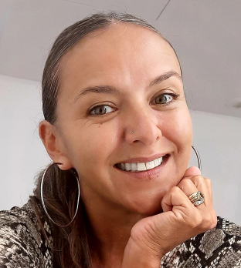
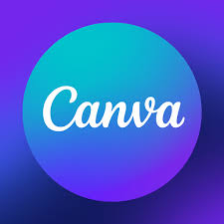
Réseaux Sociaux
La photo : l’image Canva
Tips pour gagner du temps de la captation à la programmation
K-SHU
250 € net
Lundi 10 Mars
K-SHU
Franco-colombienne, trilingue en Français, Espagnol et Anglais.
A de nombreuses expériences artistiques : make up artist dans l’audiovisuel, la mode & le luxe.
K-Shu a l’esprit créatif et naturellement tourné vers l’autre.
Master en web marketing, elle a créé l’agence K-Shu Mix.
Ses prestations sont spécialisées en content & community management, formation et conseil.
Elle travaille dans le secteur de la coiffure auprès de C.A.R Jaques Seban, Fabian P, Novelliss France, L’Académie Coiffure Beauté pour leurs communications digitales.
Programme de formation.
Maitriser Canva et la captation de textes, tirages & sous titres via templates.
Canva est une plateforme de design graphique en ligne, idéale pour créer des visuels de manière rapide et intuitive.
Mettre en place ou développer une stratégie de communication digitale sur Google et les réseaux sociaux.
Maitriser des outils basiques de captation via son smartphone.

Slide 9
Coupe Homme
Tendances mi longue : audace & élégance
Cindy Segura
320 € net (tête d’étude comprise)
Lundi 17 Mars
Cindy Segura
Passionnée de coiffure depuis toujours, coiffeuse depuis l'âge de 14 ans, barbière depuis 10 ans.
Ouverture de son salon de coiffure/barbier en 2021.
Spécialiste de l'homme elle a eu la chance d'être formée chez Shorem à Rotterdam (les meilleurs dans le monde du barbier)
Formatrice depuis 2019.
Programme de formation
Maîtriser les techniques spécifiques du Middle part hair & la Man Bud en alliant précision & créativité.
Analyse de la morphologie, de la texture capillaire pour conseiller la coupe mi longue adaptée.
Réaliser des coupes techniques intégrant des dégradés doux avec des transitions harmonieuses & une texturisation avancée.
Maitriser l’utilisation des outils (tondeuse, ciseaux, feather…) & les produits adaptés pour sublimer et entretenir le style final.
Elaborer un diagnostic approprié aux attentes du client.
Respecter des règles d’hygiène et de sécurité.

Slide 10
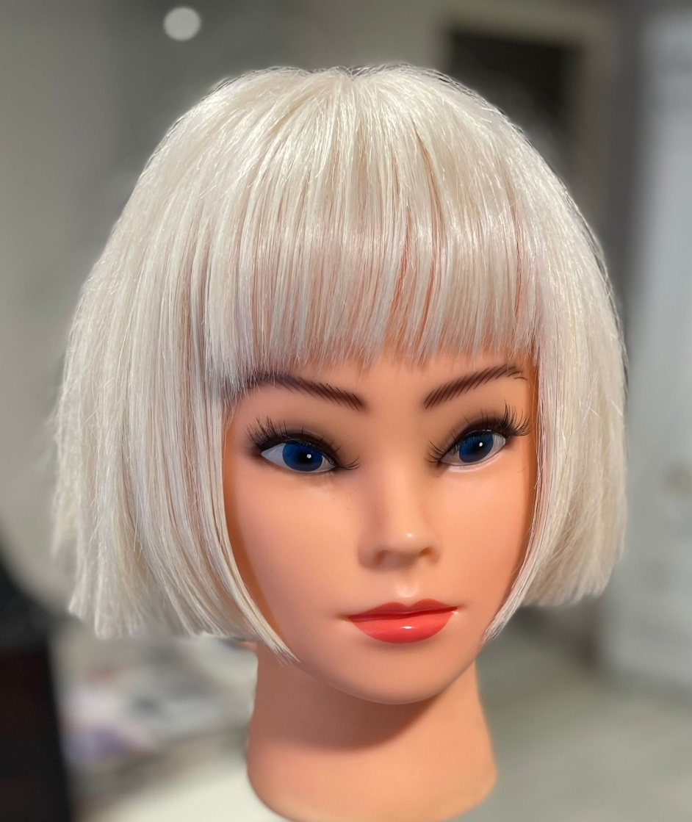
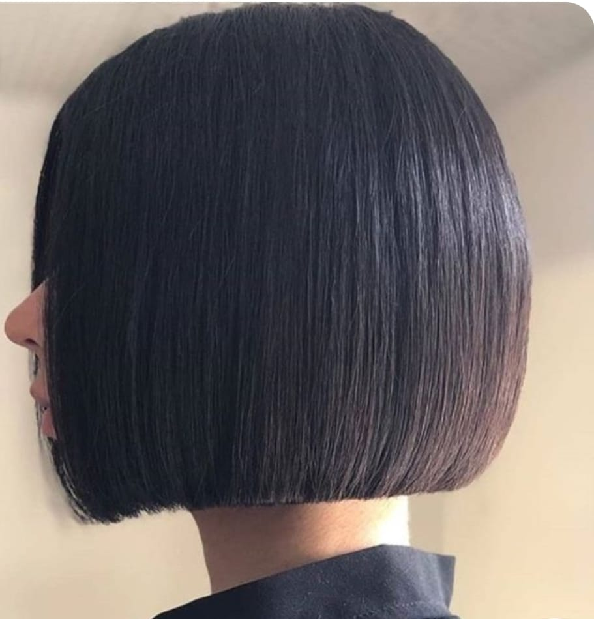
Coupe Femme
Le Carré Court Tendance 2025
(déstructuré, parfait & glamour)
Cindy Segura
320 € net (tête d’étude comprise)
Lundi 24 Mars
Cindy Segura
Passionnée de coiffure depuis toujours, coiffeuse depuis l'âge de 14 ans, barbière depuis 10 ans.
Ouverture de son salon de coiffure/barbier en 2021.
Formatrice depuis 2019.
Programme de formation
A l’issue de la formation les participants seront capables de :
Réaliser le carré parfait (plein), le carré déstructuré & le carré glamour.
Savoir texturiser son carré & le mettre en valeur.
Savoir utiliser la technique du carré sur cheveux mouillés & secs.
Développer sa créativité & sa touche artistique.
Maitriser le diagnostic avant toute réalisation de coupe.

Slide 11
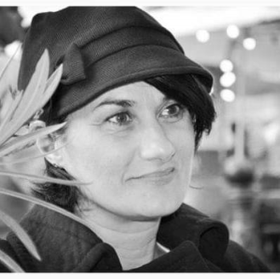
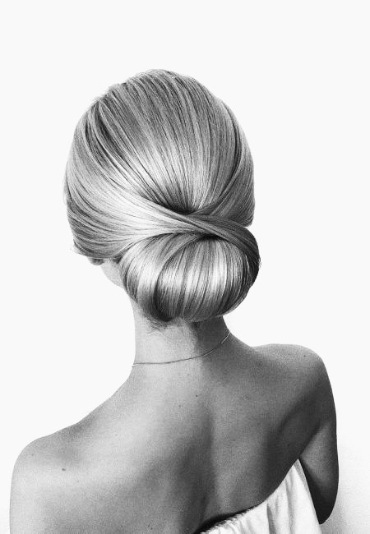
Chignons Coutures
(bas, raide & bouclé)
Carole Robequin
260 € net ou 350 € net (tête d’étude comprise)
Lundi 24 Mars
Carole Robequin
34 ans d’expérience dans la coiffure, Carole a travaillé 17 ans en Asie où elle a développé un certain nombre de connaissances approfondies.
Elle a fait partie durant 8 ans de l’équipe créative L’Oréal Inde.
D’abord manager dans un salon à Pékin – Chine puis consultante formatrice technicienne à Jean Claude Biguine N.Y, puis Manager dans un salon de coiffure à Singapour.
Pendant 10 ans assistante de direction & directrice Académique & Artistique de coiffure Jean Claude Biguine Inde.
Coiffeuse dans différentes séries télévisées
La passion, la vision et la perfection de la coiffure l’ont inspirée à développer un vaste concept d’éducation en coiffure qu’elle vous propose de découvrir durant les stages de coiffure qu’elle a crée pour la France.
Programme de formation
Placer et organiser les volumes rapidement.
Savoir être rapide pour les services salons, domaine de la mariée et son entourage familial et amical ainsi que le domicile.
Savoir réaliser une construction bouclée.
Savoir gérer ses produits et son matériel.
Savoir gérer sa progression de construction du chignon haut et/ou bas avec des astuces de rapidité entre 30 et 45 minutes.

Slide 12
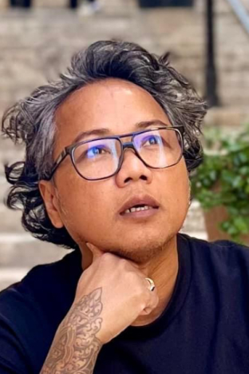
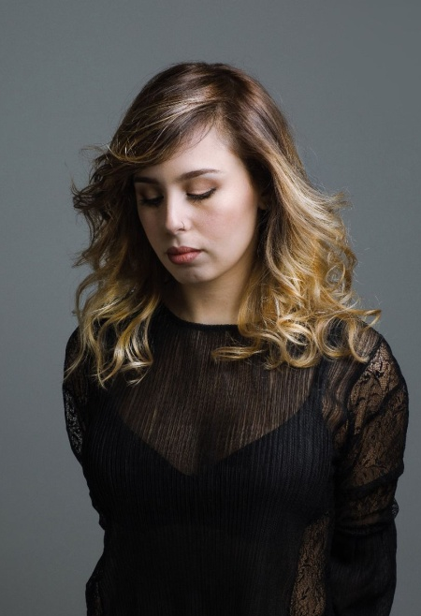
MASTER CLASS
Coupe Femme
(Fusion Cut )
Stevens Outh
330 € net (tête d’étude comprise)
Lundi 31 Mars
Stevens Outh
Ancien directeur artistique pour le groupe Itsi-Ban.
Coiffeur artistique et formateur pour Schwarzkopf puis pour Wella Professional.
La vision de son métier est d’écouter, comprendre, accompagner, rendre la beauté accessible à toutes les femmes et les hommes.
Programme de formation
Découvrir les nouvelles tendances, savoir les maîtriser pour se perfectionner dans les techniques de coupes.
Mener à bien tous types de coupes et coiffures mode et tendance selon la morphopsychologie & le visagisme de la cliente pour pouvoir répondre à ses attentes.
Travailler les formes, les volumes, la texturisation, les angles, les longueurs selon la coiffure désirée.
Gagner en assurance et en rapidité.

Slide 13
Formation Head Spa & Soins Capillaires
Marjorie Pometti
700 € net (pour 2 jours de formations) matériel compris
maxi 6 Stagiaires
Lundi 7 & Mardi 8 Avril
Marjorie Pometti
14 ans d’expérience dans les métiers de la coiffure, titulaire du Brevet de Maitrise III, formation en morphovisagisme, relooking, dernière tendance coloration et coupe.
Enseignante en école privée de coiffure pendant 4 ans, aujourd’hui formatrice en son nom, ainsi que pour des maisons de produits et gérante de son salon de coiffure.
Programme de formation
Maitriser la technique du Head Spa Japonais.
Proposer un service adapté aux besoins de la clientèle.
Maitriser les différents points de pression.
Maitriser les différentes techniques de massages.
Etudier les différents types de produits adaptés aux divers types de cheveux et cuirs chevelus pour élaborer des protocoles de soins personnalisés en fonction des clients.

Slide 14
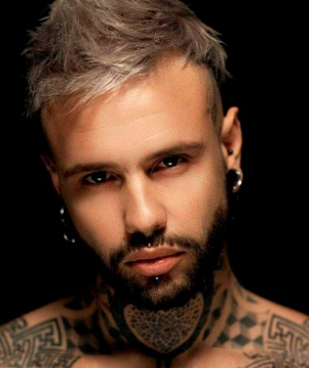
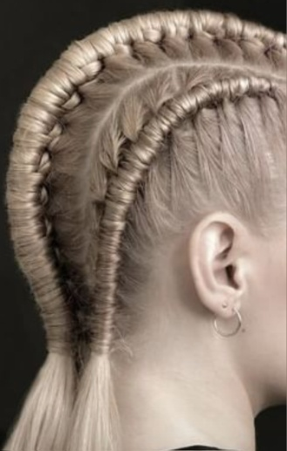
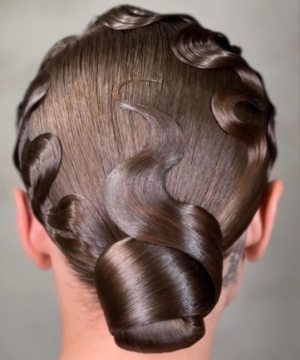
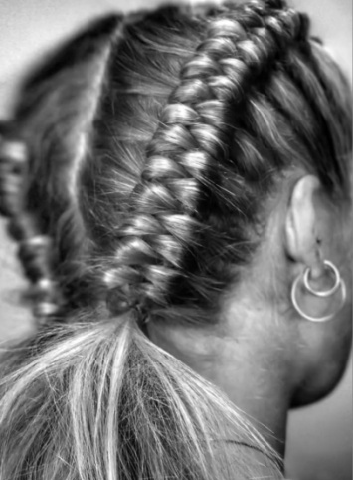
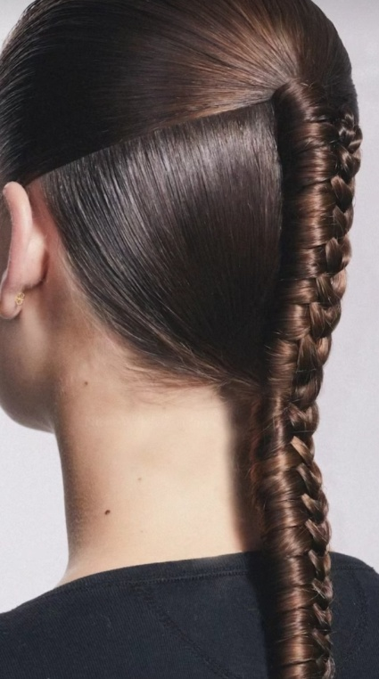
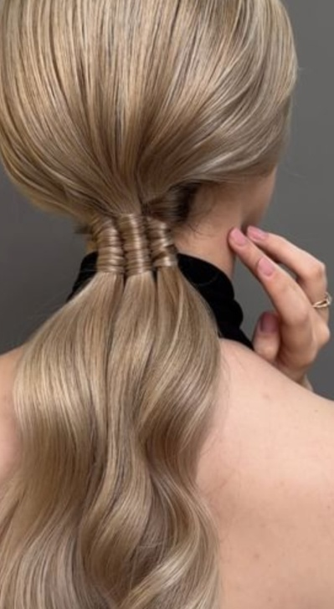
MASTER CLASS
« Braided and Chic »
(Chic & Tressé)
Christophe Pujol
320 € net ou 410 € net (tête malléable comprise)
Lundi 7 Avril
Christophe Pujol
Coiffeur studio, il maîtrise aussi le maquillage et bientôt la photographie.
Il réalise des shows sur les scènes prestigieuses (CBM, MCB)
Gravitant dans cet univers artistique, Christophe s’abandonne à sa passion, se laissant guider par sa créativité débridée.
Programme de formation
Développer la créativité et la rapidité d’exécution.
Adapter le matériel & les produits en fonction du résultat souhaité
Savoir faire un lissage parfait (technique fashion week).
Savoir faire différents types de boucles (glamour américain)
Savoir réaliser une tresse
Savoir utiliser la technique wet look
Savoir détourner la tresse comme un accessoire de coiffure ou pour une finition bijoux
Savoir réaliser un point d’attache solide & propre
Maitriser un chignon graphique avec un wet look
Savoir utiliser le matériel & les produits.

Slide 15
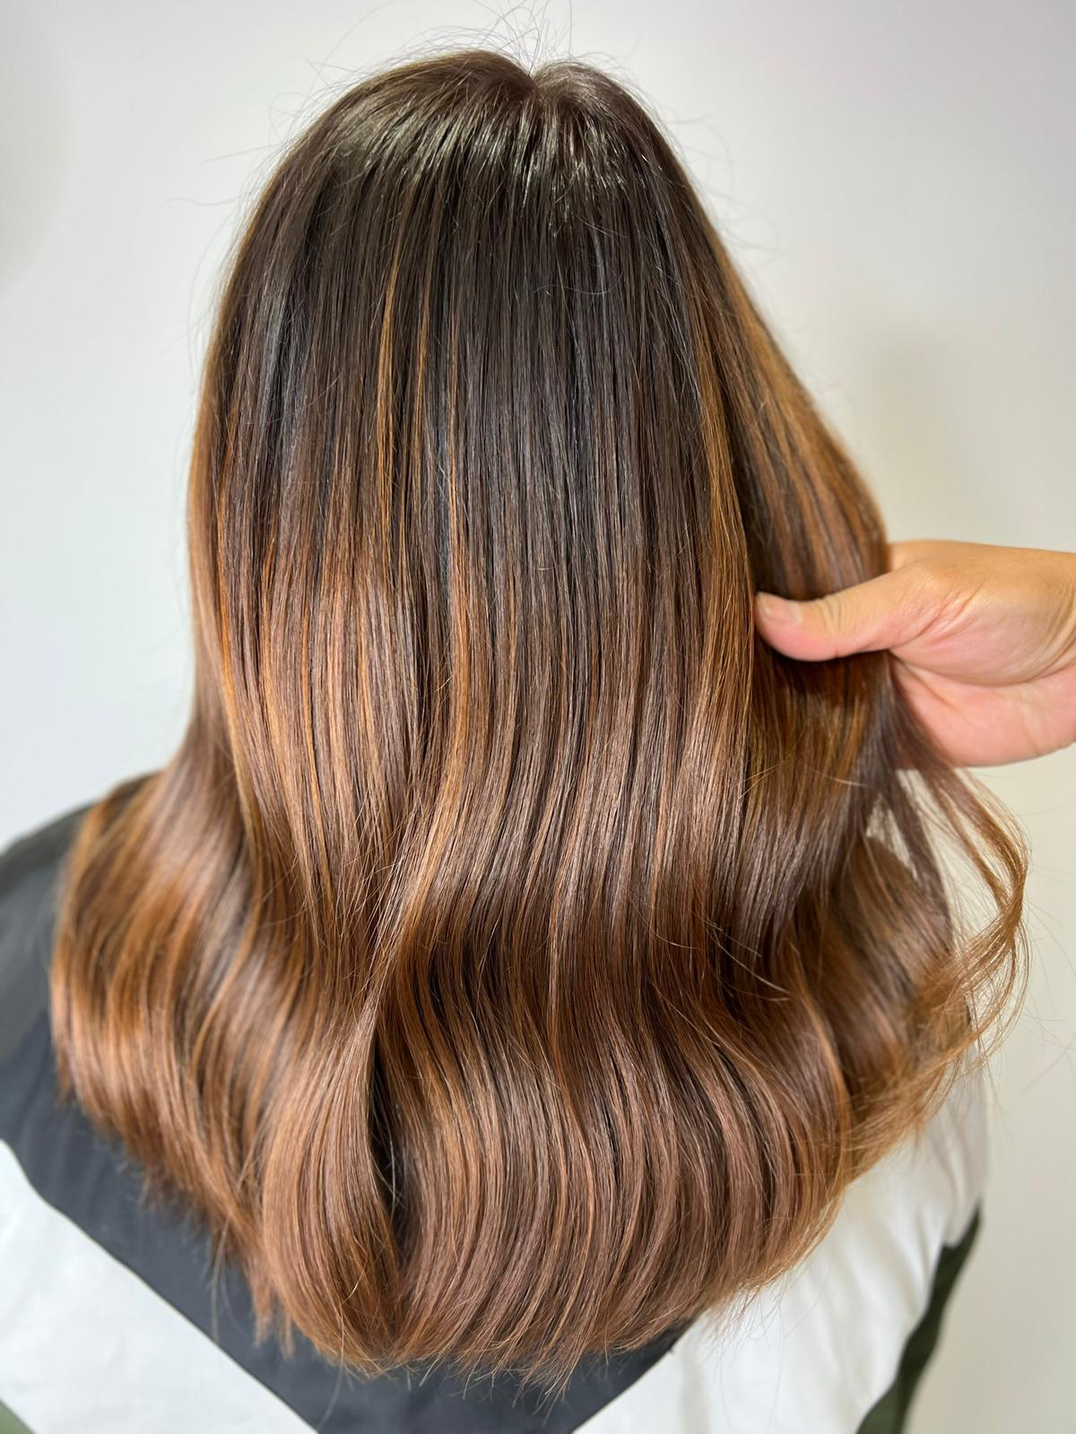
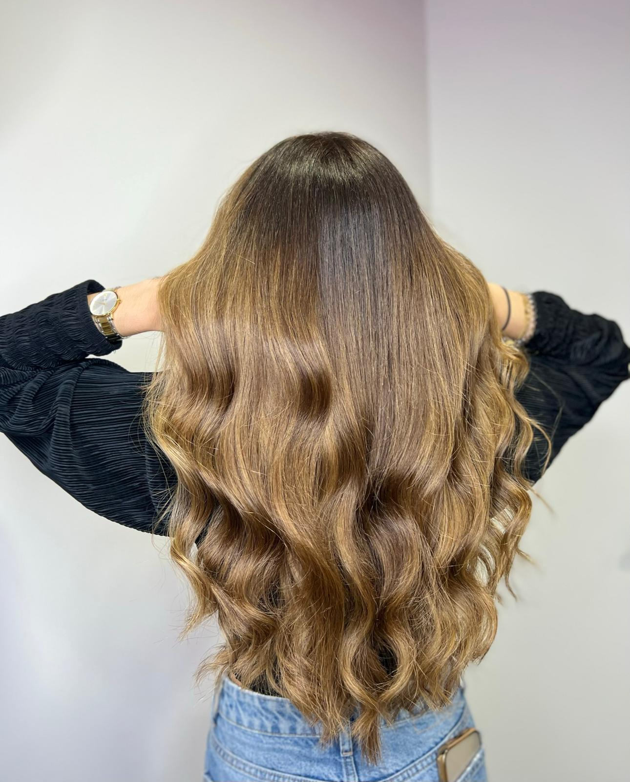
MASTER CLASS
Coloration
Wet Balayage
(balayage sur cheveux humides)
Stevens Outh
290 € net
Lundi 14 Avril
Stevens Outh
Ancien directeur artistique pour le groupe Itsi-Ban.
Coiffeur artistique et formateur pour Schwarzkopf puis pour Wella Professional.
La vision de son métier est d’écouter, comprendre, accompagner, rendre la beauté accessible à toutes les femmes et les hommes.
Programme de formation
Le wet balayage est une technique d’éclaircissement en ayant des zones d’ombres et de lumières (éclaircissement de 2 à 4 tons).
C’est une technique qui se travaille à 70% sur cheveux humides.
L’objectif de la formation :
Savoir réaliser un balayage en profondeur pour toutes les nuances.
Maîtriser le wet balayage grâce à une méthodologie simple avec des résultats fondus & naturels parfaits qui évolueront dans le temps
Technique rapide & efficace, qui permet d’utiliser peu de produits et protéger les cheveux car la technique se pratique sur cheveux humides.
Technique adaptée à tous types de clientèle.
Entretien de la patine tous les 2/3 mois, balayage tous les 6/8 mois en moyenne.

Slide 16
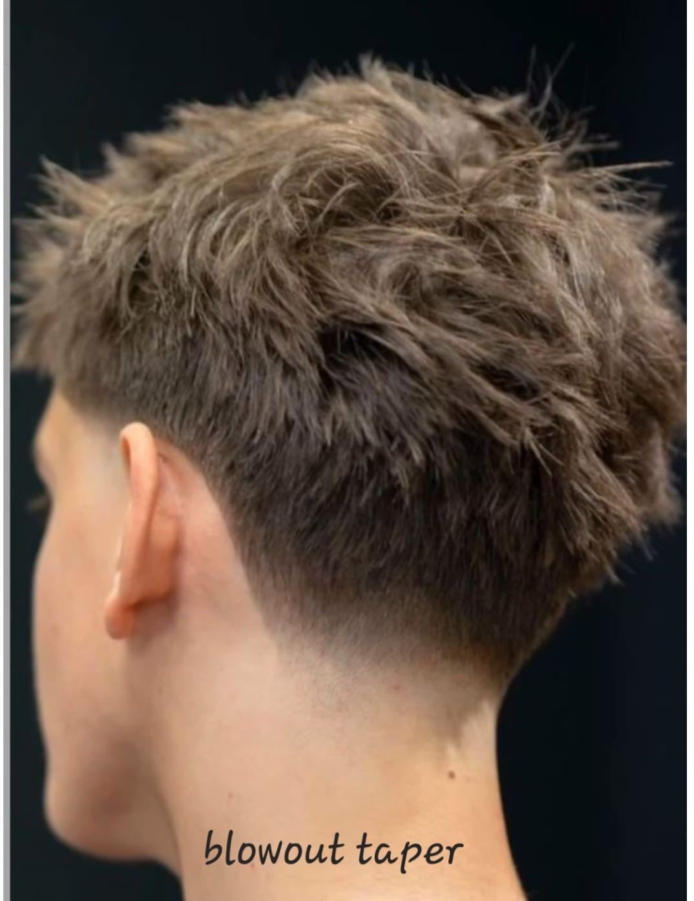
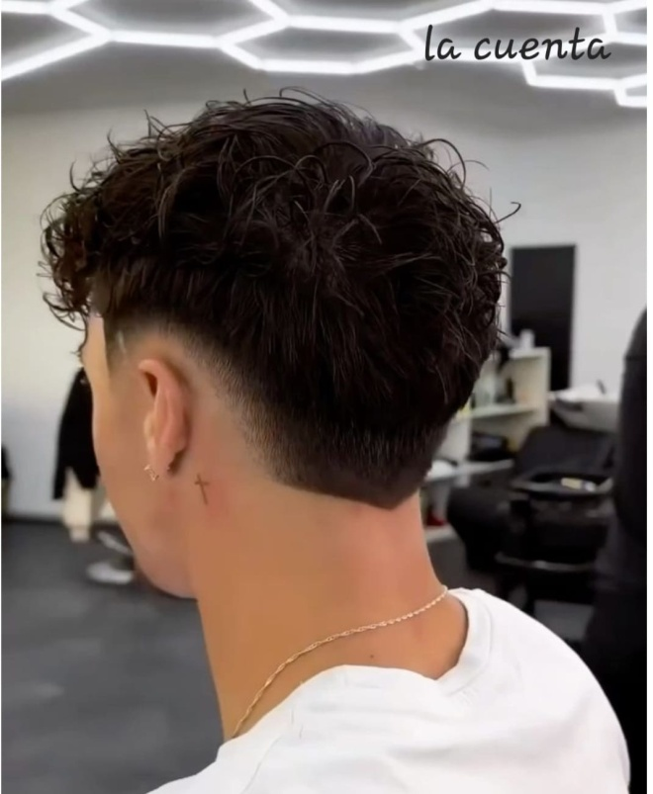
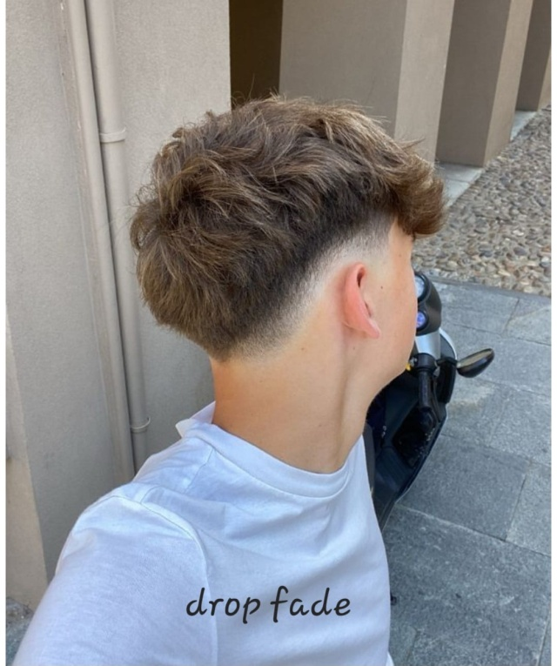
Coupe Homme & Taille de Barbe
Modernité et précision: La cuenta, le blow out taper, Drop Fade
Cindy Segura
280 € net
Dimanche 27 Avril
Cindy Segura
Passionnée de coiffure depuis toujours, coiffeuse depuis l'âge de 14 ans, barbière depuis 10 ans.
Ouverture de son salon de coiffure/barbier en 2021.
Spécialiste de l'homme elle a eu la chance d'être formée chez Shorem à Rotterdam (les meilleurs dans le monde du barbier)
Formatrice depuis 2019.
Programme de formation
Maîtriser les techniques de coupe homme avec différentes formes & techniques de coupe (La coupe Cuenta, le Blow out taper, Drop fade).
Maitriser les tailles rapides de barbe (entretien).
Maitriser l’utilisation des outils (tondeuse, ciseaux, rasoir électrique…).
Elaborer un diagnostic approprié aux attentes du client.
Respecter des règles d’hygiènes et de sécurité.

Slide 17
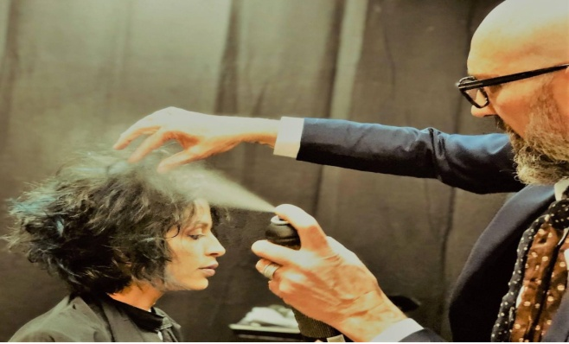
Coupe Femme
Texturiser pour mieux coiffer avec des Techniques de coiffage
Stéphane Battistella
330 € net (tête d’étude comprise)
Lundi 28 Avril
Stéphane Battistella
Ancien gérant du salon Premium « L’Appart » à Aix en Provence.
Ancien consultant technique, artistique, formateur et coiffeur artistique pour Eugène Perma, Medley, Wella…
Programme de formation
A l’issue de la formation les participants seront capables de :
Adopter une bonne posture physique pour un travail efficace.
Revisiter la géométrie
Maitriser les techniques de texturisation pour mieux coiffer.

Slide 18
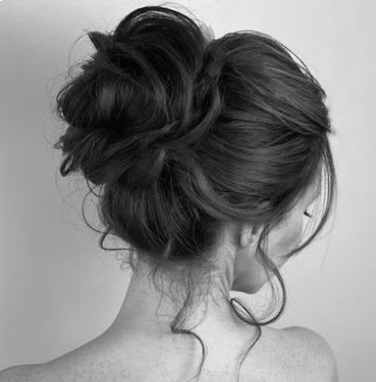
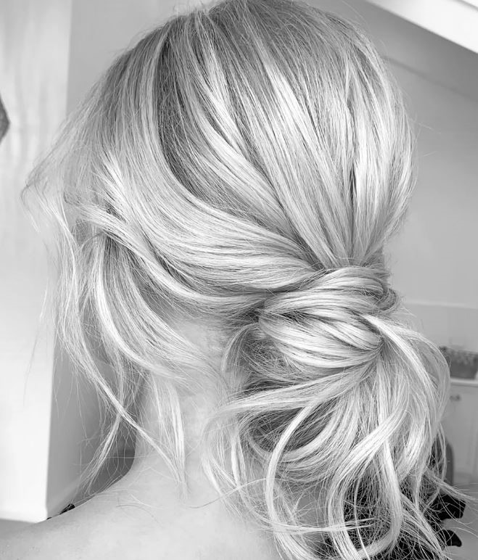
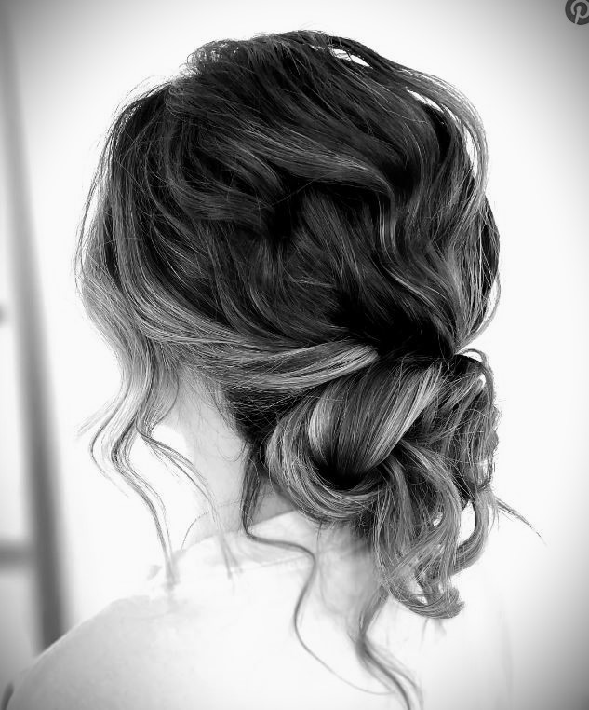
Chignon Haut & Bas Flous Tendance 2025
Carole Robequin
260 € net ou 350 € net (tête d’étude comprise)
Lundi 5 Mai
Carole Robequin
34 ans d’expérience dans la coiffure, Carole a travaillé 17 ans en Asie où elle a développé un certain nombre de connaissances approfondies.
Elle a fait partie durant 8 ans de l’équipe créative L’Oréal Inde.
D’abord manager dans un salon à Pékin – Chine puis consultante formatrice technicienne à Jean Claude Biguine N.Y, puis Manager dans un salon de coiffure à Singapour.
Pendant 10 ans assistante de direction & directrice Académique & Artistique de coiffure Jean Claude Biguine Inde.
Coiffeuse dans différentes séries télévisées
La passion, la vision et la perfection de la coiffure l’ont inspirée à développer un vaste concept d’éducation en coiffure qu’elle vous propose de découvrir durant les stages de coiffure qu’elle a crée pour la France.
Programme de formation
Placer et organiser les volumes rapidement.
Savoir être rapide pour les services salons, domaine de la mariée et son entourage familial et amical ainsi que le domicile.
Comment réaliser une construction bouclée & floue.
Comment gérer ses produits et son matériel.
Comment gérer sa progression de construction du chignon haut et/ou bas flou tendance avec des astuces de rapidité entre 30 et 45 minutes.

Slide 19
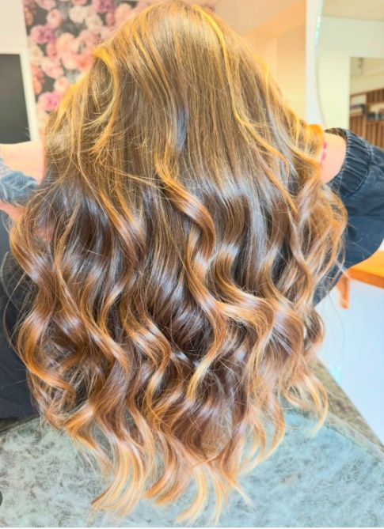
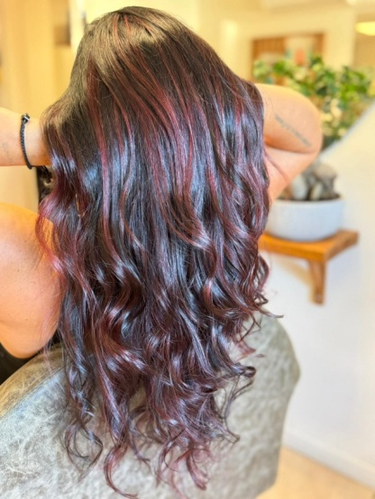
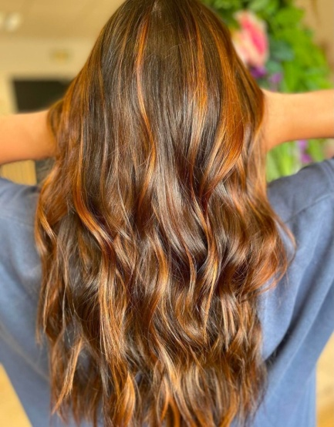
Balayage SUNKISS
(technique Air Touch)
Alice Haillot
270 € net sur modèles
lundi 12 Mai
Alice Haillot
Elle a débuté sa carrière de coiffeuse à 14 ans, un métier qui l’a passionne intensément.
Ce qui la motive est d’embellir les clientes et de partager leur joie après une transformation réussie.
En 2014 elle réalise son rêve en ouvrant son salon où elle a pu pleinement mettre en avant son expertise.
Avant tout coloriste, elle est particulièrement passionnée par les techniques de balayages.
Son objectif est de porter une attention particulière aux détails pour mettre en valeur chaque personne qui lui font confiance.
Programme de formation
Acquérir la technicité du balayage « SUN KISS » au Air Touch.
L’Air Touch permet d’apporter de la dimension et de la légèreté tout en suivant les tendances actuelles.
Comprendre et réaliser les séparations adaptées selon la texture, la densité & la longueur des cheveux.
Savoir combiner les effets de mèches marquées sur les longueurs tout en restant subtil en racine.
Eclaircir les longueurs pour un effet ensoleillé et lumineux.
Redonner de l’éclat à une couleur naturelle en apportant de la profondeur à la chevelure.

Slide 20
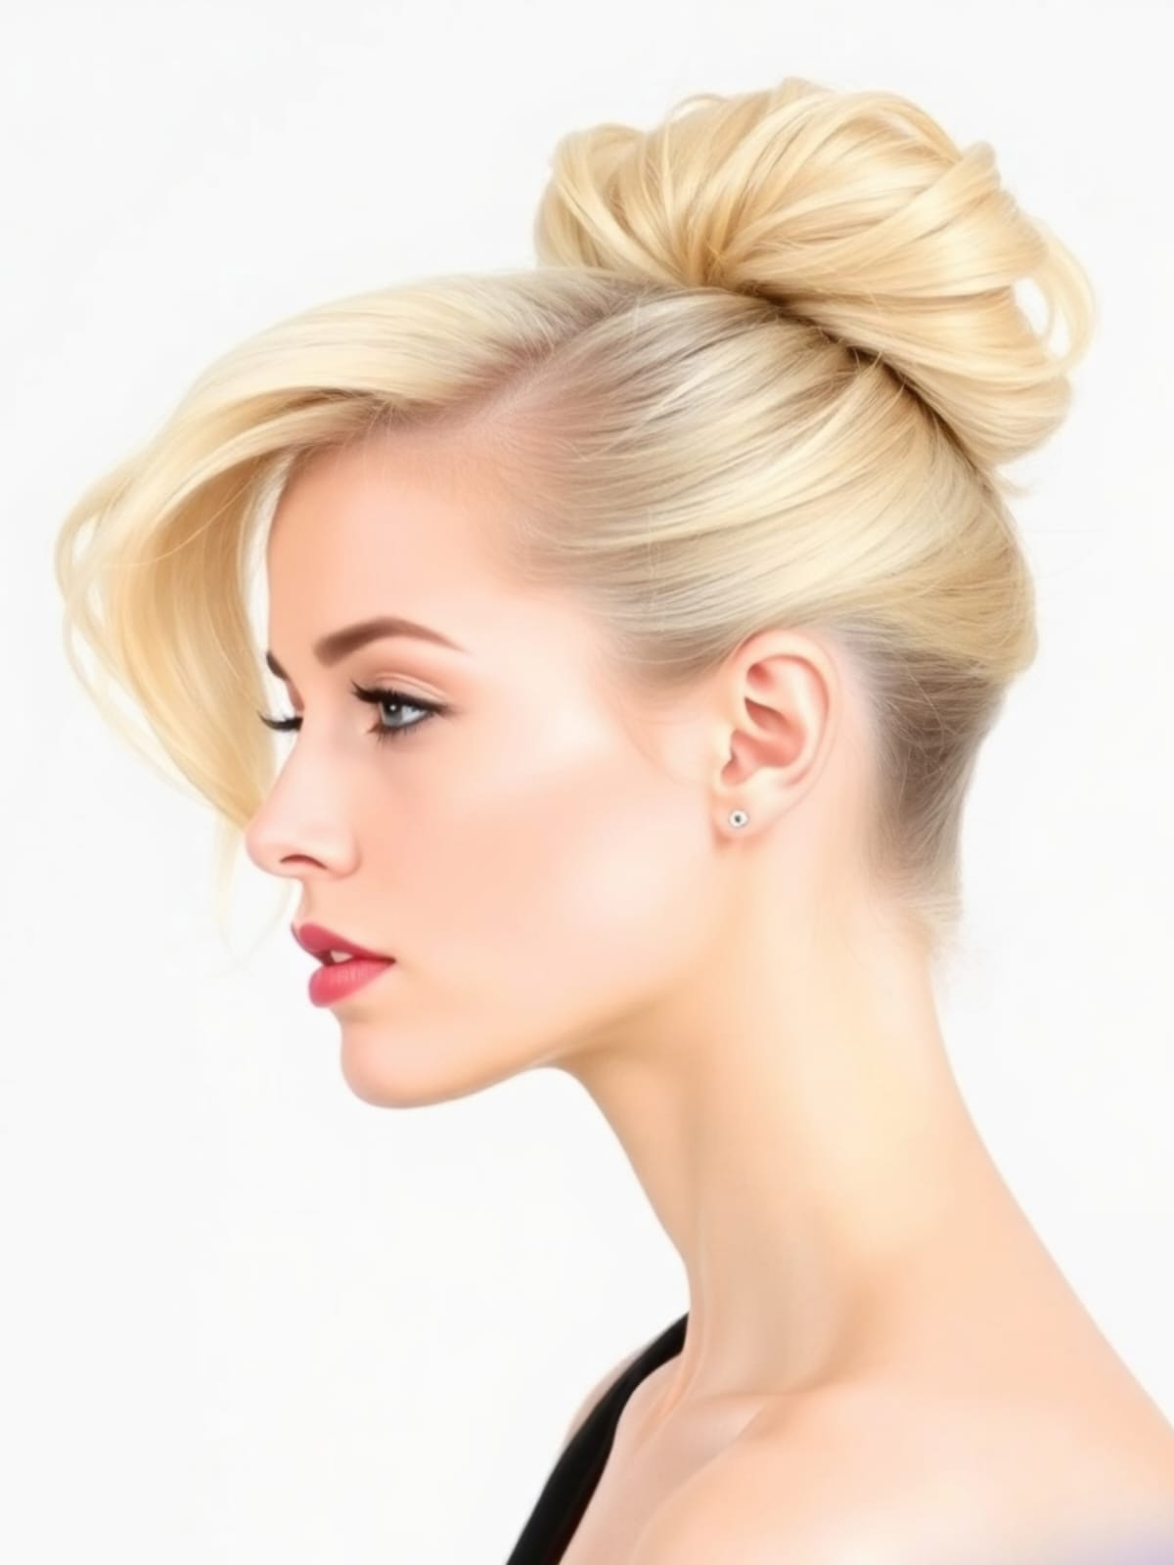
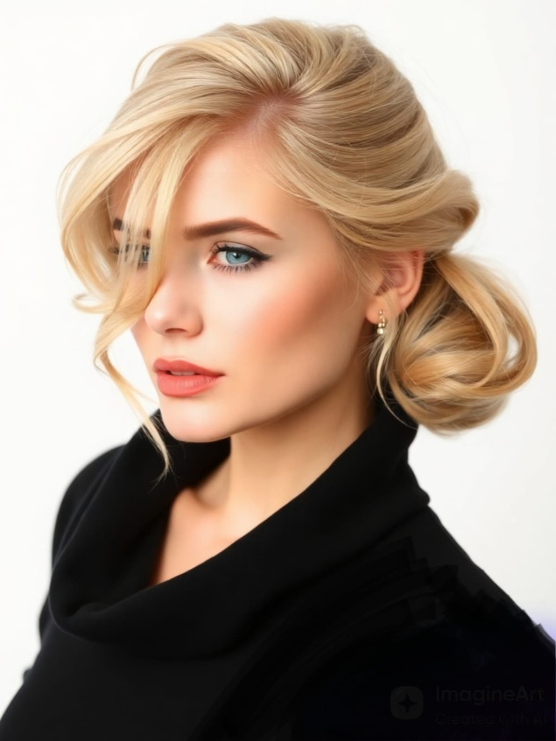
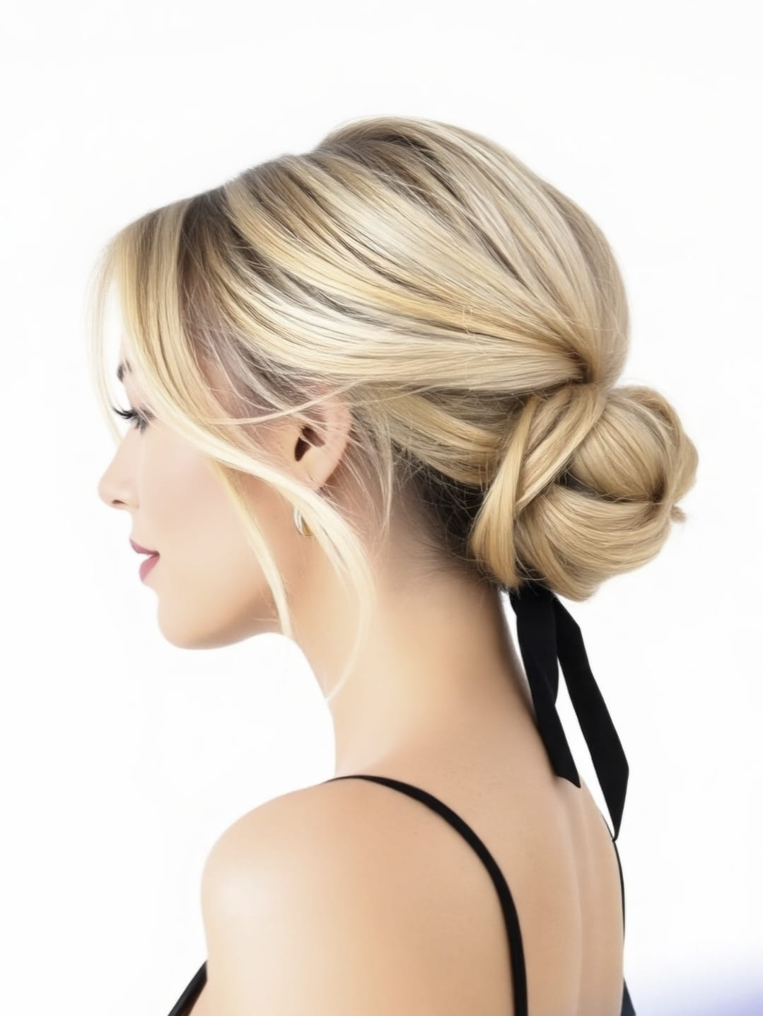
MASTER CLASS
Chignon
Le Choix du Chignon par le stagiaire
Béata Bourillon
350 € net sur modèle ou 440 € net (tête d’étude comprise)
Lundi 19 Mai
Béata Bourillon
Membre de l’équipe artistique Eugène Perma Professionnel, elle réalise des shows sur les scènes prestigieuses (MCB, CBM). Béata Bourillon élabore chaque semestre un programme de formation en adéquation avec les problématiques du moment.
Coiffeuse experte indépendante, vit chaque jour au plus près des femmes.
Parce qu’elle sait capter leurs demandes, saisir leurs non dits, interpréter leurs humeurs et cerner leurs besoins, elle crée pour chacune d’entre elles des coupes faciles au quotidien.
Ne jamais contrarier l’implantation des cheveux mais l’épouser dans son identité pour en tirer le meilleur.
Programme de formation
Apprendre à réaliser des chignons : Chic, glamour, ou tressé selon le choix de l’apprenant.
A l’issue de la formation, l’apprenant sera en mesure de réaliser 2 chignons et connaître les différentes étapes de construction.
Il saura préparer la matière, les séparations, les points d’attaches, réaliser les mèches en reliefs, maîtriser les outils, la gestuelle & les produits.

Slide 21
Réseaux Sociaux
La vidéo & CapCut
Tips pour gagner du temps de la captation à la programmation
K-SHU
250 € net
Lundi 19 Mai
K-SHU
Franco-colombienne, trilingue en Français, Espagnol et Anglais.
A de nombreuses expériences artistiques : make up artist dans l’audiovisuel, la mode & le luxe.
K-Shu a l’esprit créatif et naturellement tourné vers l’autre.
Master en web marketing, elle a créé l’agence K-Shu Mix.
Ses prestations sont spécialisées en content & community management, formation et conseil.
Elle travaille dans le secteur de la coiffure auprès de C.A.R Jaques Seban, Fabian P, Novelliss France, L’Académie Coiffure Beauté pour leurs communications digitales.
Programme de formation.
Maitriser la captation via smartphone via les applications Meta, TikTok, Snapchat.
Savoir produire un contenu sur CapCut.
Savoir produire le REEL.
Savoir produire la story et la publier.
Avoir une bonne notion pour booster sa notoriété tout en produisant le bon contenu sur ses réseaux sociaux.

Slide 22
Coupe Femme
Savoir décrypter & réaliser une coupe selon un modèle choisi
Stéphane Battistella
330 € net (tête d’étude comprise)
Lundi 26 Mai
Stéphane Battistella
Ancien gérant du salon Premium « L’Appart » à Aix en Provence.
Ancien consultant technique, artistique, formateur et coiffeur artistique pour Eugène Perma, Medley, Wella…
Programme de formation
A l’issue de la formation, les participants seront capables de :
Revisiter la géométrie.
Adopter une bonne posture physique pour un travail efficace.
Savoir réaliser une coupe en 3D
Savoir décrypter & réaliser une coupe selon le modèle choisi de la cliente.

Slide 23
Coupe Homme & Taille de Barbe
Modernité et précision: La cuenta, le blow out taper, Drop Fade
Cindy Segura
280 € net
Dimanche 1 Juin
Cindy Segura
Passionnée de la coiffure depuis toujours, coiffeuse depuis l'âge de 14 ans, barbière depuis 10 ans.
Ouverture de son salon de coiffure/barbier en 2021.
Spécialiste de l'homme elle a eu la chance d'être formée chez Shorem à Rotterdam (les meilleurs dans le monde du barbier)
Formatrice depuis 2019.
Programme de formation
Maîtriser les techniques de coupe homme avec différentes formes & techniques de coupe (La coupe Cuenta, le Blow out taper, Drop fade).
Maitriser les tailles rapides de barbe (entretien).
Maitriser l’utilisation des outils (tondeuse, ciseaux, rasoir électrique…).
Elaborer un diagnostic approprié aux attentes du client.
Respecter des règles d’hygiènes et de sécurité.

Slide 24
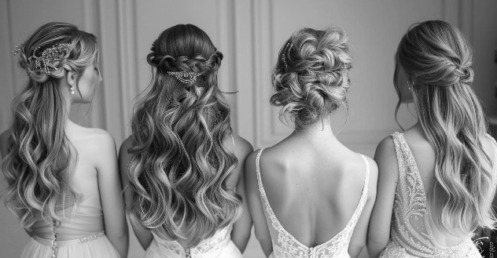
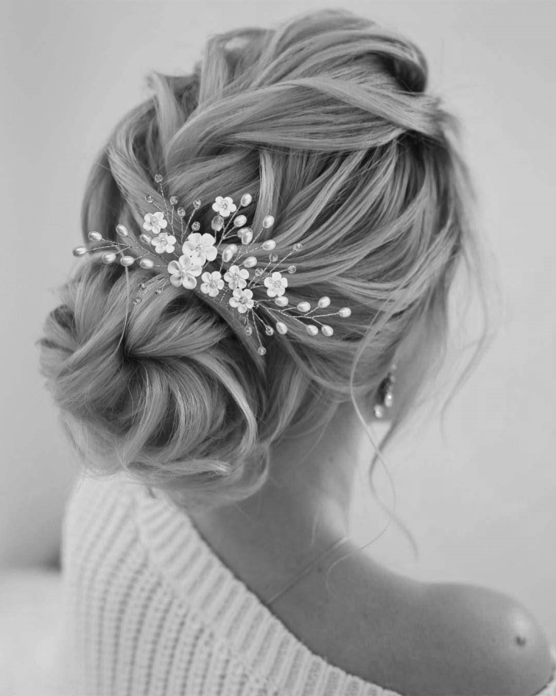
Attaches sur Cheveux longs & Chignon Bohème
Carole Robequin
260 € net ou 350 € net (tête d’étude comprise)
Lundi 2 Juin
Carole Robequin
34 ans d’expérience dans la coiffure, Carole a travaillé 17 ans en Asie où elle a développé un certain nombre de connaissances approfondies.
Elle a fait partie durant 8 ans de l’équipe créative L’Oréal Inde.
D’abord manager dans un salon à Pékin - Chine puis consultante formatrice technicienne à Jean Claude Biguine N.Y, puis Manager dans un salon de coiffure à Singapour.
Pendant 10 ans assistante de direction & directrice Académique & Artistique de coiffure Jean Claude Biguine Inde.
Coiffeuse dans différentes séries télévisées
La passion, la vision et la perfection de la coiffure l’ont inspirée à développer un vaste concept d’éducation en coiffure qu’elle vous propose de découvrir durant les stages de coiffure qu’elle a crée pour la France.
Programme de formation
Placer et organiser les volumes rapidement.
Savoir être rapide pour les services salons, domaine de la mariée et son entourage familial et amical ainsi que le domicile.
Savoir réaliser une construction de l’attache et du chignon Bohême tendance 2025.
Savoir gérer ses produits et son matériel.

Slide 25
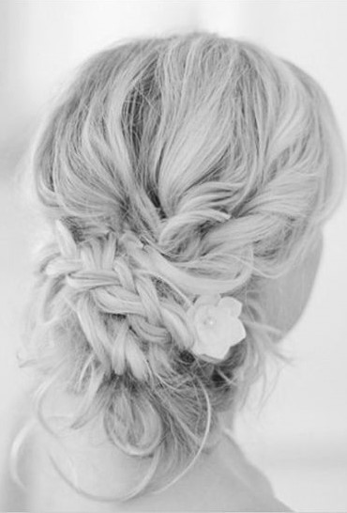
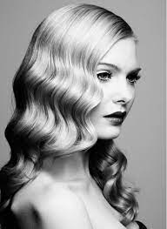
Coiffure de Mariée : Nouvelles tendances 2025
L’Art du chignon, entre Tradition et Modernité
en 3 Jours de Perfectionnement
Carole Robequin
780 € net ou 870 € net (tête d’étude comprise)
Mardi 10, Mercredi 11 & Jeudi 12 Juin
Carole Robequin
34 ans d’expérience dans la coiffure, Carole a travaillé 17 ans en Asie où elle a développé un certain nombre de connaissances approfondies.
Elle a fait partie durant 8 ans de l’équipe créative L’Oréal Inde.
D’abord manager dans un salon à Pékin - Chine puis consultante formatrice technicienne à Jean Claude Biguine N.Y, puis Manager dans un salon de coiffure à Singapour.
Pendant 10 ans assistante de direction & directrice Académique & Artistique de coiffure Jean Claude Biguine Inde.
Coiffeuse dans différentes séries télévisées
La passion, la vision et la perfection de la coiffure l’ont inspirée à développer un vaste concept d’éducation en coiffure qu’elle vous propose de découvrir durant les stages de coiffure qu’elle a crée pour la France.
Programme de formation
Réalisation du chignon chic raide classique.
Réalisation d’une coiffure mariée bohème, le chignon flou.
Réalisation de différentes tresses (Epi, relief Africaine…)
Réalisation d’une coiffure chic mariée demi attache avec tresses puis réalisation du chignon chic tressé de la mariée.
Réalisation d’une coiffure mariée cheveux wavy & lâché.
Le wavy Américain. Réalisation d’une coiffure mariée, le chignon tendance cranté & élégant
Réalisation d’une coiffure mariée haut chic & bouclé.

Slide 26
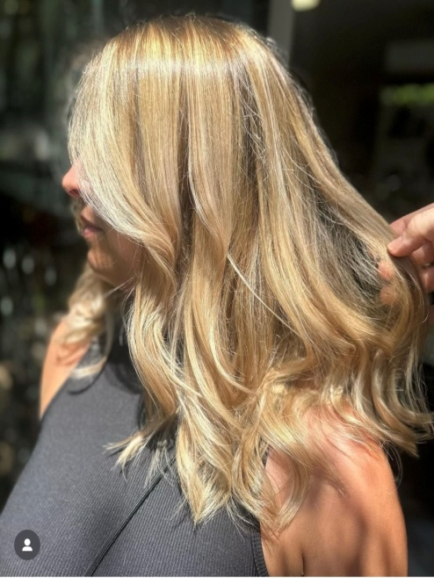
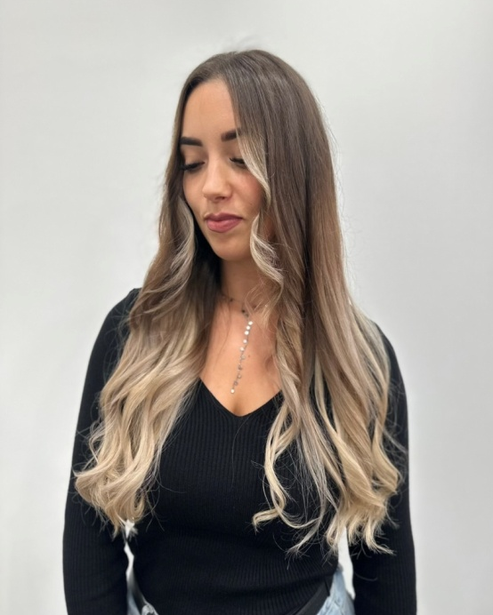
Choix du Balayage selon son modèle
(Ombré hair, babylight, balayage inversé)
Marjorie Pometti
280 € net
Lundi 16 Juin
Marjorie Pometti
14 ans d’expérience dans les métiers de la coiffure, titulaire du Brevet de Maitrise III, formation en morphovisagisme, relooking, dernière tendance coloration et coupe.
Enseignante en école privée de coiffure pendant 4 ans, aujourd’hui formatrice en son nom, ainsi que pour des maisons de produits et gérante de son salon de coiffure.
Programme de formation
Allier différentes techniques de balayages.
Reconnaître un visuel pour pouvoir réaliser la technique demandée par la cliente.
Corriger les différentes marbrures.
Maîtriser le balayage à main levée (painting) et les éclaircissements souhaités.
Maîtriser le placement.
Savoir fondre les racines grâce à la pastelisation pour créer un effet fondu et diffus dans la chevelure.
Maîtriser les tons chauds/froids, le cercle chromatique et la neutralisation des reflets.

Slide 27
COUPE FEMME
Les techniques de coupes sous toutes leurs formes
Jean Philippe Pecoraro
330 € net (tête d’étude comprise)
lundi 23 Juin
Jean Philippe Pecoraro
Il est un des membres fondateurs du groupe « Les Coiffeurs du Sud ».
Toujours passionné, à la recherche de la nouveauté, fort d’une expérience de plus de quarante ans acquis lors de ses différents trips professionnels.
Il est formateur "coupe " depuis plus de 20 ans.
Programme de formation
Le but de sa formation est de rendre le stagiaire autonome.
Formation technique complète.
Le stagiaire qui aura suivi la formation, aura une meilleure compréhension du processus de coupe, et de ce fait, une meilleure confiance en lui, et pourra ainsi mieux répondre aux besoins et désirs de la clientèle.
Détails de toutes les techniques de construction.
Le but étant une bonne compréhension de ces techniques.
Revoir les fondamentaux de coupes.

Slide 28
UNIVERSITÉ D’ÉTÉ DE LA COIFFURE
Du 28 au 30 Juin
1360 € net (sans hébergement)
(Accès V.I.P Amphithéâtre, tête d’étude comprise, collations, repas midi & soir)
UNIVERSITÉ D’ÉTÉ DE LA COIFFURE
Séminaire Master Class / CBM 2.0 à The Camp Aix en Provence
Formations, Workshows, Conférences, Expo Village des marques…
avec Béata Bourillon, Stéphane Amaru, Christophe Pujol, Jean-Christophe Robelot, Stevens Outh, Jean-Romain Juanico, K-Shu…

